Slide 1

Kontratat e Studentëve
Automatizimi i kontratave të regjistrimit për Zyrën e Pranimeve
Vendas & Ndërkombëtar · Bachelor & Master · Viti akademik 2026–2027
Takim pune · Tetor 2026
Notes:
Qëllimi i takimit: të prezantojmë programin e ri që plotëson vetë kontratat e regjistrimit, të tregojmë si punon në praktikë dhe të bien dakord për hapat e ardhshëm (tarifat, modelet, trajnimi).

Slide 2
Nga plotësimi me dorë te kontrata gati me një klikim
✍
Para
✔
Tani
Çdo kontratë plotësohej me dorë në Word
4 modele të ndryshme për t’u mbajtur mend
Rrezik gabimesh: emra, data, shuma me fjalë
Kontratat e vjetra gjendeshin me vështirësi
Një formular i vetëm për të gjithë studentët
Programi zgjedh vetë modelin e duhur
Gjinia, tarifa, shumat dhe emaili plotësohen vetë
Lista me kërkim, raundet dhe eksport në Excel
CIT · Zyra e Pranimeve · Kontratat e Studentëve
2
Notes:
Krahasimi i shpejtë: si punohej deri tani dhe çfarë ndryshon. Theksoni uljen e gabimeve dhe kohën që kursehet në periudhat e ngarkuara të regjistrimit (raundet).

Slide 3
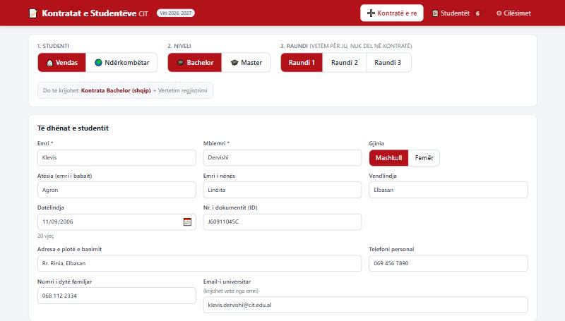
Si funksionon: 3 hapa
1
Zgjidh
Vendas ose Ndërkombëtar, Bachelor ose Master dhe raundin
2
Plotëso
Të dhënat e studentit, programin dhe tarifën – Enter kalon te fusha tjetër
3
Ruaj & printo
Kontrata Word krijohet menjëherë; zgjidhni printerin dhe printohet
Formulari: zgjedhja e kontratës dhe të dhënat e studentit
CIT · Zyra e Pranimeve · Kontratat e Studentëve
3
Notes:
Demonstroni rrjedhën: zgjidhni llojin dhe nivelin (programi i mban mend), plotësoni të dhënat, pastaj Ctrl+Enter. Programi pyet nëse doni ta printoni dhe formulari pastrohet për studentin tjetër.

Slide 4
4 kontrata, një formular
Modelet zyrtare të CIT – teksti mbetet i njëjtë, programi vetëm plotëson vendet bosh
🏠
Vendas – Bachelor
🏠
Vendas – Master
Shqip · me pjesën e prindit për studentët nën 18 vjeç
Shqip · programi dhe profili i Masterit
🌍
Ndërkombëtar – Bachelor
🌍
Ndërkombëtar – Master
Shqip + anglisht · tarifa 3500 € · leje qëndrimi
Shqip + anglisht · programi dhe profili në të dyja gjuhët
CIT · Zyra e Pranimeve · Kontratat e Studentëve
4
Notes:
Programi përdor katër modelet tona ekzistuese. Nëse vitin tjetër ndryshon teksti i kontratës, ndryshohet vetëm modeli Word – programi vazhdon të punojë njësoj.

Slide 5
Çfarë plotëson programi vetë
@
♀♂
€
Email-i universitar
Gjinia në tekst
Tarifa dhe zbritja
emri.mbiemri@cit.edu.al – edhe për emrat me ë, ç, ğ, ö
Studenti / Studentja, i biri / e bija, banues / banuese
Tarifa sipas programit; zbritja % llogarit tarifën përfundimtare
Aa
18
📅
Shuma me fjalë
Prindi për të miturit
Datat dita/muaji/viti
3500 → “tremijë e pesëqind” / “Three thousand five hundred”
Mosha llogaritet vetë; pjesa e prindit shtohet vetëm kur duhet
21/07/2008 – me kalendar dhe kontroll të datës
CIT · Zyra e Pranimeve · Kontratat e Studentëve
5
Notes:
Këto janë pikat ku ndodhnin më shpesh gabime kur kontrata plotësohej me dorë. Fushat që lihen bosh dalin si vijë (____) që të plotësohen me dorë nëse duhet.

Slide 6
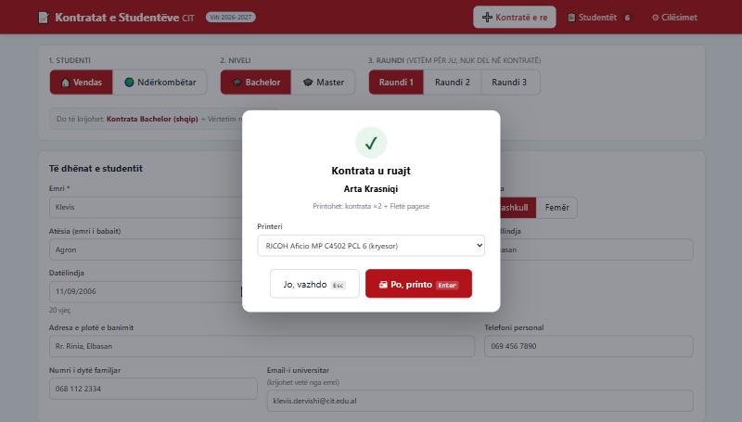
Printimi me një klikim
Ruaj → “Të printohet?”
Zgjidhni printerin nga lista e kompjuterit (mbahet mend i fundit)
Kontrata del në 2 kopje: për studentin dhe për CIT
Dokumentet shtesë printohen bashkë me kontratën
Printeri kryesor i Windows-it nuk ndryshon
Mund të ri-printohet kurdo nga lista e studentëve
CIT · Zyra e Pranimeve · Kontratat e Studentëve
6
Notes:
Pas ruajtjes del pyetja “Të printohet?”. Enter = Po, Esc = Jo. Printimi bëhet me Word në sfond, pa e hapur dokumentin. Numri i kopjeve ndryshohet te Cilësimet.

Slide 7
Dokumente shtesë nga të njëjtat të dhëna
Aktivizohen me një çelës te Cilësimet – krijohen dhe printohen bashkë me kontratën
✉
📄
€
Letër pranimi
Vërtetim regjistrimi
Fletë pagese
Shqip + anglisht · për vizën dhe lejen e qëndrimit të studentëve ndërkombëtarë
Vërteton regjistrimin në programin dhe vitin akademik përkatës
Tarifa e regjistrimit, tarifa e shkollimit dhe dy këstet 50% / 50%
Mund të shtohen edhe modele të tjera Word (deklarata, vërtetime…)
CIT · Zyra e Pranimeve · Kontratat e Studentëve
7
Notes:
Tekstet e këtyre tre dokumenteve janë draft dhe duhet të kontrollohen një herë nga zyra (sidomos të dhënat bankare – IBAN/SWIFT – te Fleta e pagesës).

Slide 8
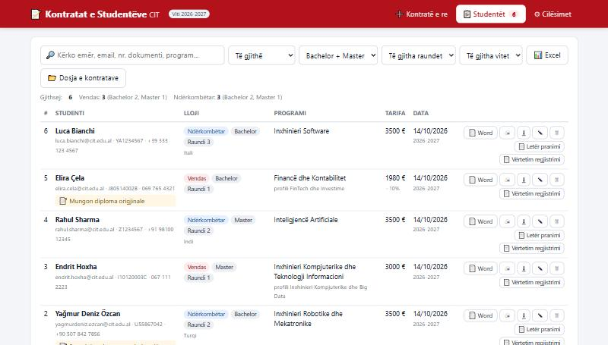
Të gjithë studentët në një vend
Kërkim me emër, email, nr. dokumenti, program ose shënim
Filtra: vendas / ndërkombëtar, niveli, raundi 1–2–3, viti
Shënime për çdo student (p.sh. mungon diploma)
Excel me një klikim për raportet
Ndrysho dhe kontrata rikrijohet vetë
CIT · Zyra e Pranimeve · Kontratat e Studentëve
8
Notes:
Lista tregon numrin e studentëve sipas llojit dhe nivelit. Eksporti në Excel merr parasysh filtrat e zgjedhur.

Slide 9
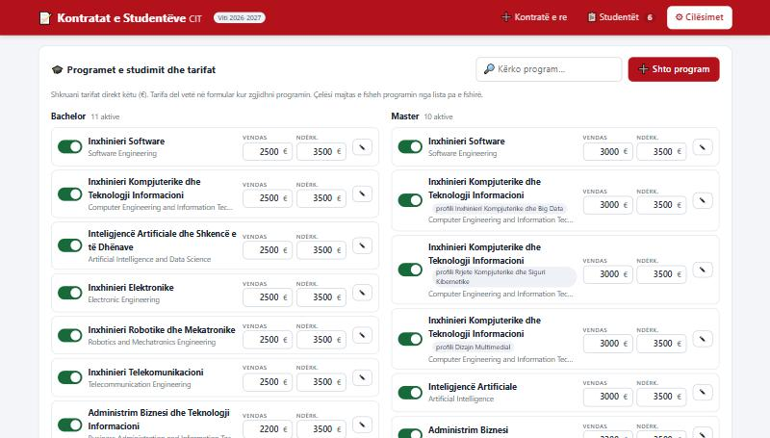
Programet dhe tarifat – pa programues
21
programe studimi
11 Bachelor · 10 Master
2
tarifa për program
vendas dhe ndërkombëtar
Shto, ndrysho ose fsheh programe nga Cilësimet
Tarifa del vetë në formular kur zgjidhet programi
CIT · Zyra e Pranimeve · Kontratat e Studentëve
9
Notes:
Tarifat në foto janë shembull. Tarifat vendase reale duhet të vendosen një herë te Cilësimet (ndërkombëtarët: 3500 €). Emrat shqip/anglisht të programeve mund të ndryshohen po aty.

Slide 10
Portativ, i thjeshtë dhe lokal
0
USB
100%
1
instalime
në çdo kompjuter
lokal
dosje = backup
Hapet me START.bat – pa XAMPP, pa internet
Gjithçka në një dosje: programi, studentët, kontratat
Të dhënat nuk dalin nga kompjuteri / USB-ja
Kopjimi i dosjes ruan çdo gjë
Kërkesat: Windows 10/11 · Chrome ose Edge · Microsoft Word (për printimin)
CIT · Zyra e Pranimeve · Kontratat e Studentëve
10
Notes:
Programi punon vetëm në kompjuterin ku hapet (adresa 127.0.0.1). Për siguri: backup i rregullt i dosjes dhe kujdes me USB-në, sepse përmban të dhëna personale.

Slide 11
Hapat e ardhshëm
1
2
3
4
Tarifat vendase
Kontrolli i modeleve
Trajnimi i stafit
Zgjerime
Vendosja e tarifave reale për çdo program te Cilësimet
Teksti i Letrës së pranimit dhe IBAN/SWIFT te Fleta e pagesës
Prezantim i shkurtër praktik për kolegët e Zyrës së Pranimeve
Statusi i pagesave, lista e dokumenteve, fjalëkalim dhe backup automatik
Për vendim sot: kush e bën secilin hap dhe deri kur
CIT · Zyra e Pranimeve · Kontratat e Studentëve
11
Notes:
Propozim për vendim: kush vendos tarifat dhe kur, kush kontrollon modelet, data e trajnimit. Zgjerimet mund të shtohen sipas prioriteteve të zyrës.

Slide 12
Faleminderit!
Pyetje dhe diskutim
Demonstrim i drejtpërdrejtë: START.bat → Kontratë e re
Notes:
Nëse ka kohë, bëni një demonstrim live me një student shembull (pa printim) dhe tregoni listën dhe Cilësimet.

